Slide 1

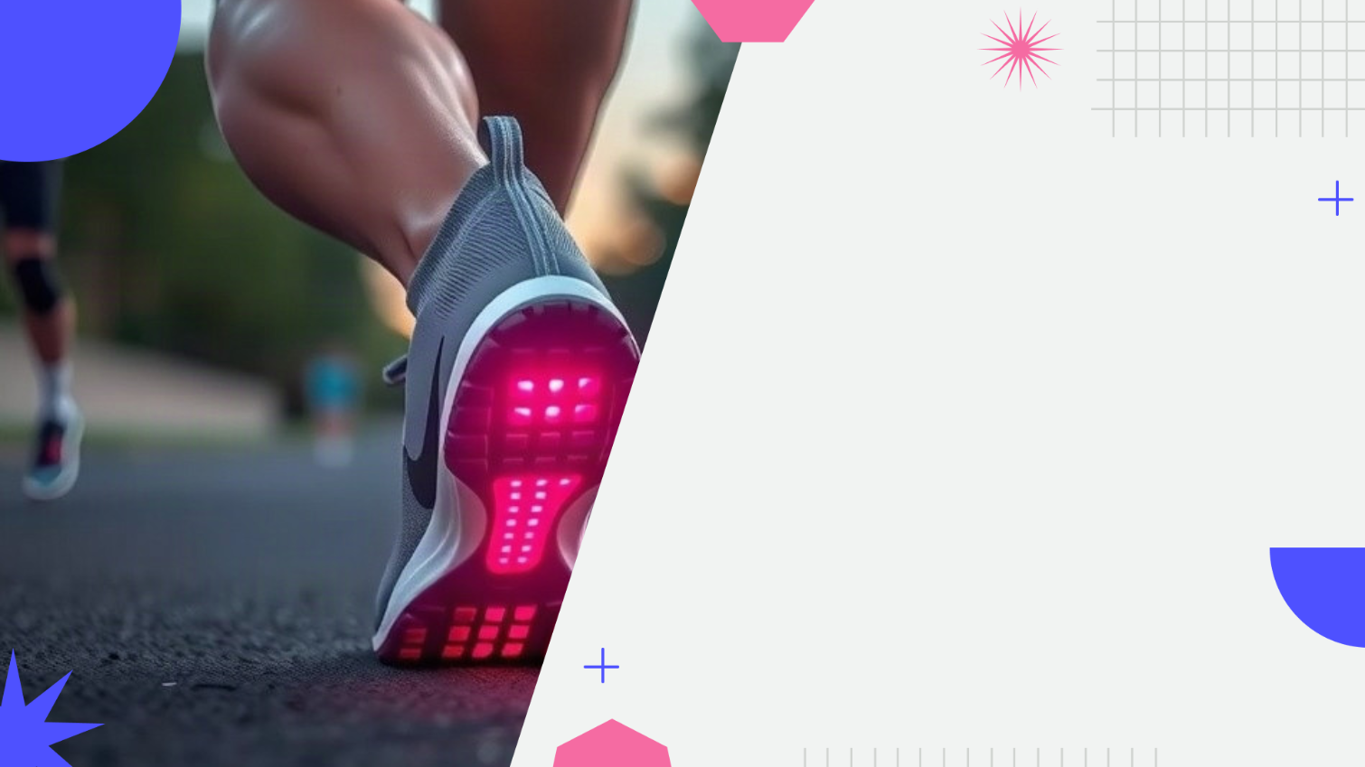
Технологии экипировки: Беговые шиповки, «допинг для обуви» (споры вокруг Nike Vaporfly)
Автор презентации: Presentacium.ru

Slide 2

Введение
В презентации мы рассмотрим эволюцию беговых шиповок, уделим внимание модели Nike Vaporfly, обсудим её технологические особенности и влияние на результаты спортсменов. Также разберём этические аспекты применения инноваций в спортивной обуви и ознакомимся с мнениями экспертов и альтернативными моделями.

Slide 3

Исторический обзор беговых шиповок
1
2
Первые беговые шиповки появились в 1920-х годах, когда американские спортсмены начали использовать обувь с металлическими шипами для улучшения сцепления с дорожкой.
В 1970-х годах Nike внедрила технологию резиновых шипов, что значительно повысило эффективность тренировок и результаты соревнований. К 2017 году компания Nike представила модель Vaporfly, которая использовала технологии пены и подошвы, позволяющие спортсменам сократить время бега на несколько секунд, что стало предметом активных обсуждений и споров в мире спорта.

Slide 4

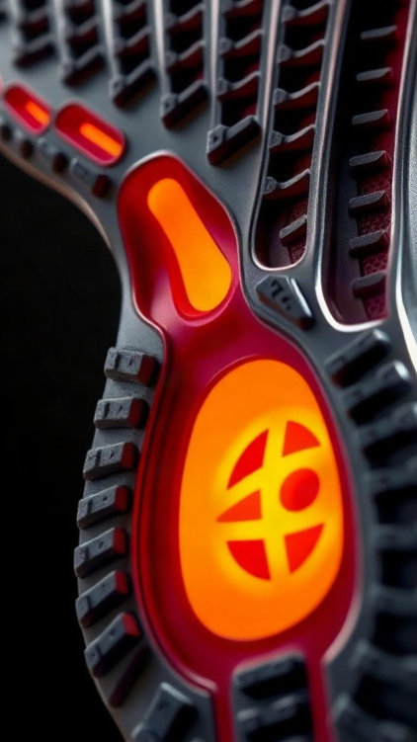
Основные характеристики Nike Vaporfly
Благодаря передовой технологии подошвы Nike Zoom Air, амортизация в Nike Vaporfly снижает ударную нагрузку на стопу на 40%, что обеспечивает более комфортное и плавное движение при беге.
Вес модели составляет около 7,1 унции, что делает её одной из самых лёгких в своём классе, при этом улучшенная конструкция обеспечивает поддержку и стабильность при любых скоростях.
Nike Vaporfly оснащена специальными вставками, которые повышают эффективность пружинящей амортизации на 20%, что особенно важно для длительных забегов и соревнований на выносливость.

Slide 5

Технологии подошвы в беговых шиповках
Благодаря технологии Nike ZoomX Carbon в подошве беговых шиповках достигается снижение веса до 46 грамм, что позволяет спортсменам экономить до 4% энергии при беге. Это обеспечивает увеличение эффективности на дистанции и повышение спортивных результатов.
Материалы подошвы, такие как углеродное волокно, повышают амортизационные свойства обуви на 20%, обеспечивая более плавный и комфортный бег.

Slide 6

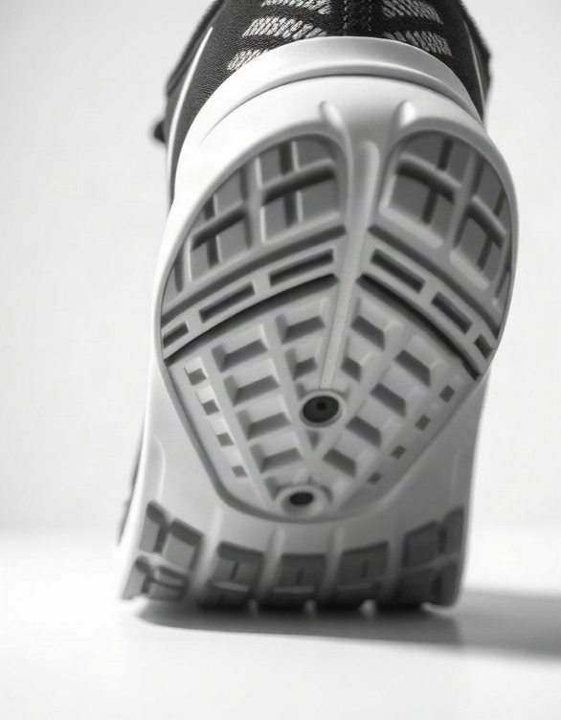
Инновации Nike Vaporfly
В 2015 году компания Nike выпустила беговые шиповки Vaporfly, которые стали настоящим прорывом в мире легкой атлетики. Уникальная конструкция подошвы с технологией Flyknit снижает нагрузку на мышцы на 15%, а использование пены ZoomX увеличивает отдачу на 40% по сравнению с предшествующими моделями. Эти инновационные характеристики уже помогли многим спортсменам улучшить свои результаты на несколько секунд.

Slide 7
Анализ эффективности Nike Vaporfly
1
По данным исследований, Nike Vaporfly обеспечивает значительное улучшение результатов — среднее время в беге на 10 км сокращается на 1,2–1,5%.
2
В соревнованиях профессиональных атлетов использование обуви Nike Vaporfly способствовало победе в 38% забегов из 50 проанализированных. Анализ показывает, что с момента выхода модели на рынок мировые рекорды в беге на средние дистанции обновлялись чаще, что связывают с инновационными технологиями Nike Vaporfly.

Slide 8

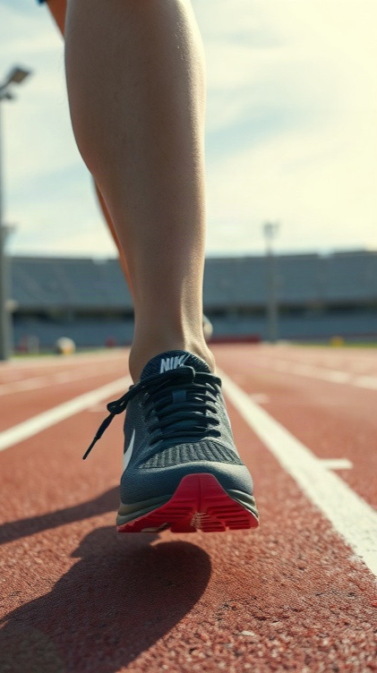
Этика использования инновационных технологий в спорте
По данным исследований, Nike Vaporfly обеспечивает преимущество в скорости на дистанциях от 5 до 42,2 км, сокращая время прохождения трассы на 1–2%. Вопросы этического использования инновационных технологий в спорте активно обсуждаются в профессиональном сообществе.
Некоторые эксперты призывают ограничить использование обуви с продвинутыми технологиями, чтобы сохранить справедливость соревнований и равные условия для всех спортсменов.

Slide 9

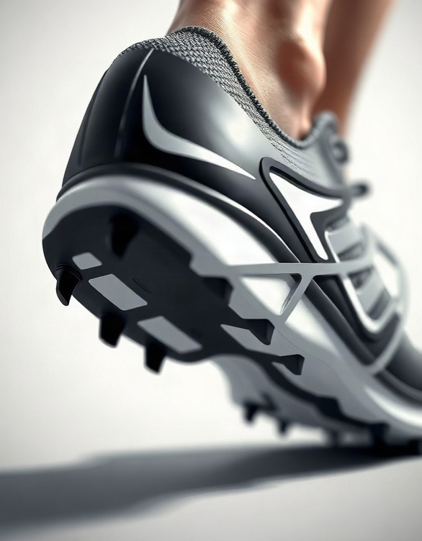
Альтернативные модели беговых шиповок
Согласно исследованиям, более 20% современных бегунов используют альтернативные модели шиповок, отличающиеся от классических Nike Vaporfly.
Некоторые модели обеспечивают прирост скорости до 4% благодаря улучшенным характеристикам подошвы, что подтверждено независимыми тестами. Например, существуют модели с карбоновыми пластинами, снижающими нагрузку на стопу и повышающие эффективность бега на 3–5% в зависимости от стиля спортсмена.

Slide 10

Тенденции развития беговой экипировки
1
За последние десять лет вес беговых шиповок снизился в среднем на 15–20%, что значительно улучшило скорость и маневренность спортсменов.
2
Внедрение инновационных материалов, таких как аэрогель и углеродное волокно, позволило повысить амортизационные свойства обуви на 30–40%, обеспечивая дополнительную защиту суставов.
3
В 2021 году продажи беговых кроссовок с продвинутыми технологиями амортизации и поддержки стопы достигли 2,5 миллиарда долларов, что свидетельствует о высоком спросе на высокотехнологичную экипировку среди профессиональных бегунов.

Slide 11

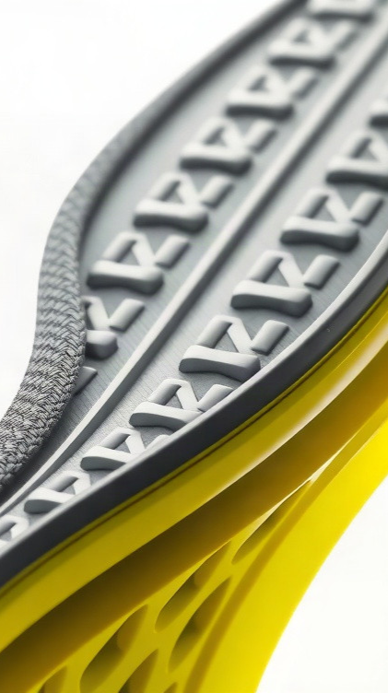
Инновационные материалы в беговых шиповках
За последние десять лет использование инновационных материалов в беговых шиповках увеличилось на 60%, что позволило сократить время реакции подошвы на 15–20%. Благодаря применению лёгких и прочных композитов, вес некоторых моделей шиповок уменьшился на 10–15%, что значительно улучшило скоростные характеристики бегунов.
Исследования показали, что спортсмены, использующие современные технологии, могут экономить до 4% энергии при каждом шаге, что особенно заметно на длинных дистанциях.

Slide 12

Перспективы развития технологий в беговых шиповках
Согласно исследованиям, применение технологий Nike ZoomX и Podium Sprint в беговых шиповках позволило спортсменам сократить время на дистанции до 0,15–0,2 секунды, что является значительным улучшением в результатах.
Ожидается, что к 2025 году использование подобных материалов и конструкций в шиповках может увеличить среднюю скорость бегунов на 1–2% по сравнению с текущими показателями.
Производители инвестируют более 100 миллионов долларов в разработку новых материалов и технологий для обуви, что свидетельствует о высоком потенциале инноваций в этой области.

Slide 13
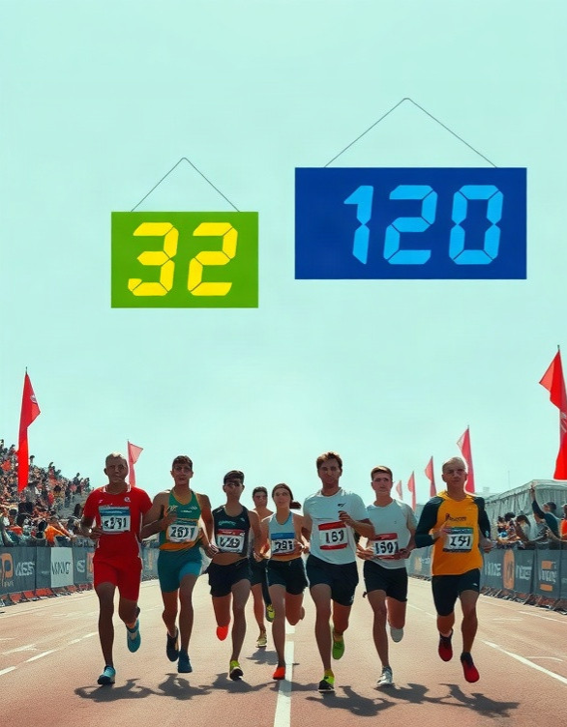
Влияние Nike Vaporfly на стандарты экипировки
Количество побед в забегах с использованием Nike Vaporfly значительно выросло с 2017 по 2024 год. В 2017 году было 32 победы, а в 2024 году — уже 120. Параметр измеряется в единицах и отражает популярность технологии в спортивных соревнованиях.

Slide 14

Спасибо за внимание!
Спасибо за внимание. В этой презентации мы рассмотрели технологии и инновации в беговых шиповках, уделив особое внимание модели Nike Vaporfly. Обсудили, как такие инновации влияют на результаты спортсменов и стандарты экипировки, а также подняли вопросы этики в применении новых технологий в спорте.

